Slide 1

Játékfejlesztés Unity-ban
Pásti Viktor
Konzulens: Rajacsics Tamás

Slide 2
A játék műfaja
Túlélő
Izometrikus
Fejlődős

Slide 3
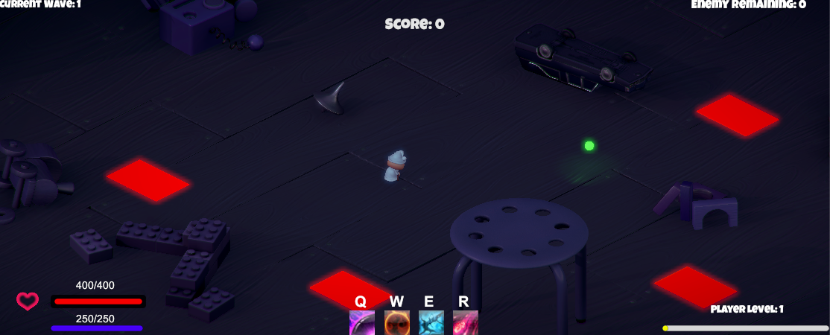

Slide 4
Wave rendszer
Egyre több ellenség egy wave-ben
Minden 10. wave után erősödnek az ellenségek
Az ellenségek száma 10 wave-enként változik
Pl.: 24. wave ellenségeinek száma = a 4. wave-el

Slide 5
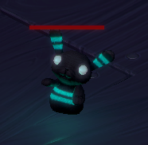
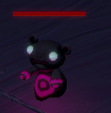
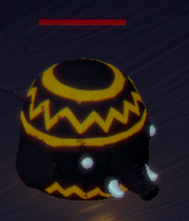
Ellenségek
3 típus
Különbözőek játékmechanikailag
Közelharci, távolsági, területi sebzés

Slide 6

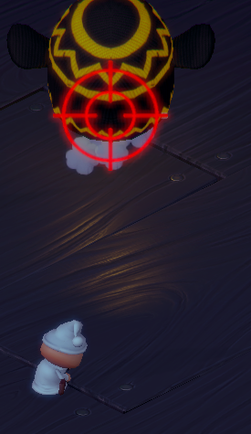
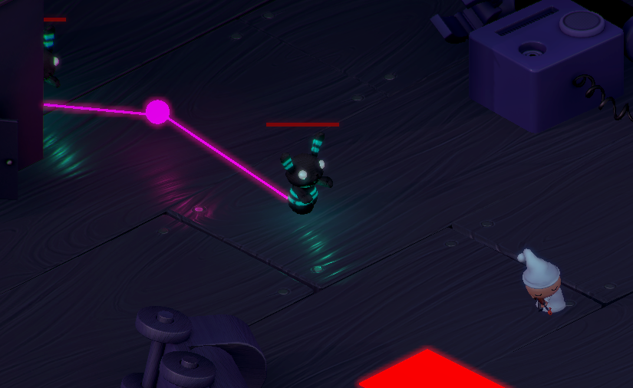
Képességek
Billentyűvel aktiválható
Ikonok
Auto-attack

Slide 7
Képesség keretrendszer
Minden képességet egy absztrakt ősosztályból származtatunk (Ability)

